Slide 1




«Хмара слів»
ВІДКРИТТЯ

Slide 2
У пошуках нових відкриттів.
НЕ з різними частинами мови

Slide 3
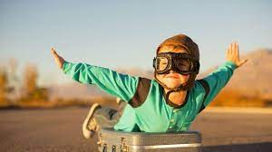
Ніщо велике ніколи не було досягнуто
без ентузіазму.
Ральф Емерсон

Slide 4
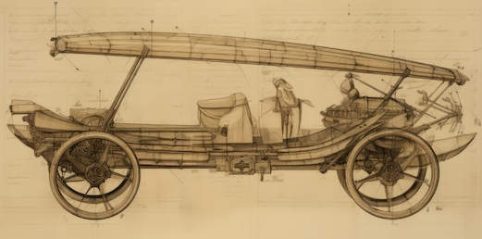
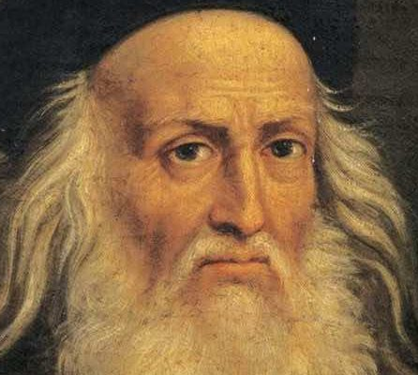
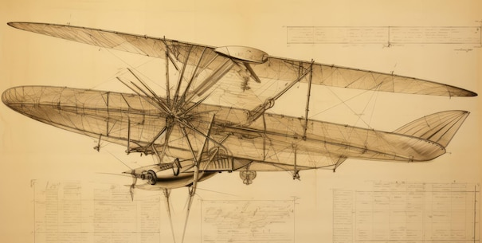
Леонардо да Вінчі

Slide 5
Схеми-підказки
Кейс 1. Іменник, прикметник, прислівник.
Разом пишемо:
1) якщо слово без НЕ не вживається (неук, немічний, негайно );
2) якщо до слова із НЕ можна дібрати синонім без НЕ (недруг = ворог, незвичайний= фантастичний, небагато = мало);
3) із префіксом недо- (недолік, недосяжний).
Окремо пишемо:
1) якщо є протиставлення зі сполучником а (не друг, а ворог, не звичайний, а фантастичний);
2) якщо іменник, прикметник, прислівник з Не виступає у ролі присудка (Кров – не вода. Це озеро не глибоке).

Slide 6
«Плутанина». Розплутайте слова з однієї колонки, дібравши синоніми з іншої.
Пасивний
скоро
бідний
загрозливий
підозра
грубий
безмежний
тривога
поблажливий
ворожість
наполегливий
пам’ятний
особливий
зомлілий
вагання
неспокій
небезпечний
неактивний
неосяжний
неввічливий
небагатий
незабутній
невтомний
недовіра
незвичайний
незабаром
нерішучість
непритомний
неприязнь
невимогливий

Slide 7
«П’яте зайве»
1.Догоджай (не) людям, а своїй совісті.
2.Серце людське — це (не) камінь твердий.
3.Слово — (не) полова, язик — (не) помело.
4.Добро (не) лихо — ходить тихо.
5. Гадюку обійдеш, а від (не) правди не втечеш.

Slide 8
Формула іменників, прикметників, прислівників:
1. без НЕ не вживається, можна дібрати синонім без НЕ, є недо = разом.
2. Є а (протиставлення), виступає ==== = окремо.

Slide 9
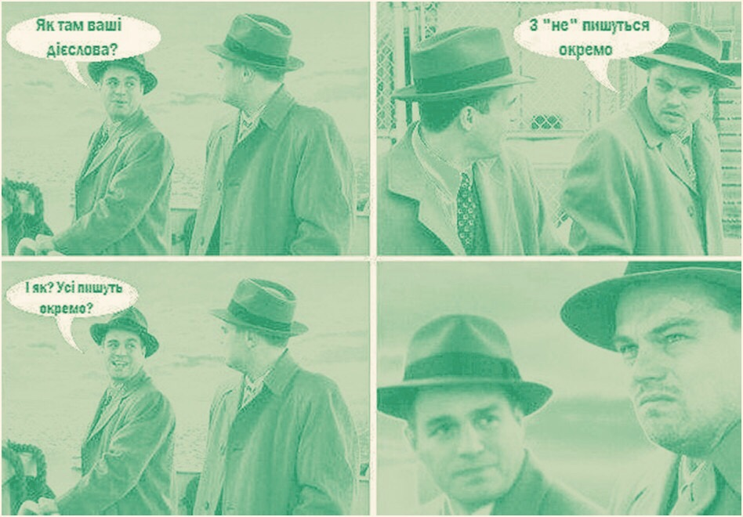
Мемчик

Slide 10
Кейс 2. Дієслово, дієприслівник
Окремо:
1.Частка НЕ з дієсловами та дієприслівниками, як правило, пишеться окремо: не приніс, не купивши
2.Якщо частка НЕ виступає для заперечення дії, вираженої дієсловом із префіксом до: не досолила борщу, не додивився вистави, не дочув моїх слів
Разом:
1. Коли дієслово без НЕ не вживається:
неволити, нехтувати, ненавидячи, нестямившись.
2. У складі префікса недо-, який означає постійну неповноту дії:
недобачати, недоїдати, недолюблювати, недочувати, недооцінювати, недовиконувати, недовиробити, недовипустити

Slide 11
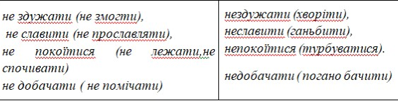
Слід розрізняти

Slide 12
«Літературний калейдоскоп»
Дослідіть написання частки не у творах Тараса Шевченка, розкрийте дужки.
1) Наша дума, наша пісня (не)вмре, (не)загине... От де, люде, наша слава, слава України!(«До Основ’яненка»)
2) Добре тому багатому: його люди знають, а зо мною зустрінуться – мов (не)добачають. («Думка»)
3) (Не)зчулася, та й байдуже, що коса покрита: за милого, як співати, любо й потужити. (Поема «Катерина»)
4) (Не)здужає Катерина, ледве-ледве дише. (Поема «Катерина»)
5) Тече вода в синє море, та (не)витікає, шука козак свою долю,а долі (не)має. («Думка»)

Slide 13
Формула дієслів, дієприслівників:
1. Найчастіше окремо + НЕ виступає для заперечення дії = окремо
2. без НЕ не вживається + префікс недо- = разом

Slide 14

Рубрика «#СвоєРідне»

Slide 15
Рубрика «#СвоєРідне»

Slide 16
Формула: немає – не має
Немає = нема ---- разом.
2. Не має = є підмет ---- окремо.

Slide 17

Кейс 3. Дієприкметник
«Мозаїка спостережень». Створіть речення з ілюстрацій-емоджі.

Slide 18

«Мозаїка»

Slide 19

«Мозаїка»

Slide 20

«Мозаїка»

Slide 21

«Мозаїка»

Slide 22
Формула дієприкметників
1. Немає залежних слів + означення, є недо = разом.
2. Є залежні слова, є а (протиставлення), виступає ==== = окремо.

Slide 23
Самоперевірка. Гра «WordWall»
https://wordwall.net/uk/resource/53141904

Slide 24
«Незакінчені речення»
- На цьому уроці мені стало зрозумілим…
- Для себе я відкрив/ відкрила…
- Знання, отримані під час уроку, стануть мені у пригоді…
- Мені принесла задоволення така робота…

Slide 25
Домашнє завдання на вибір
скласти комікс «Правопис частки НЕ зрізними частинами мови» ( високий рівень),
виписати прислів’я з часткою НЕ, добираючи до кожного правила (достатній рівень).

